Slide 1

算法-程序与计算系统之灵魂：总结?
计算机思维与计算机基础
第8讲（上）:工程化软件设计与石油工程

Slide 2

工程化软件的引入

Slide 3
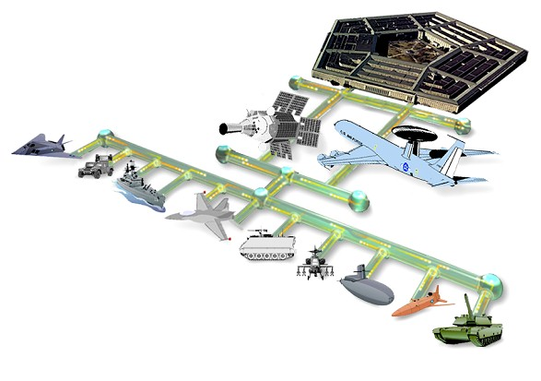
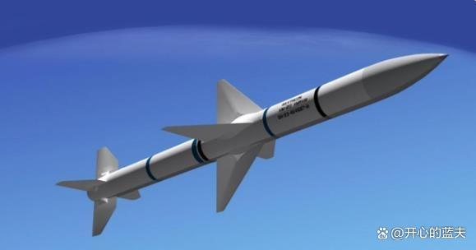

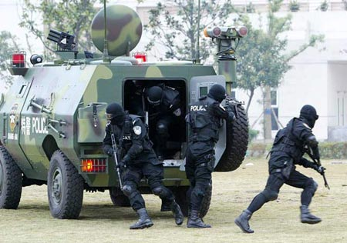
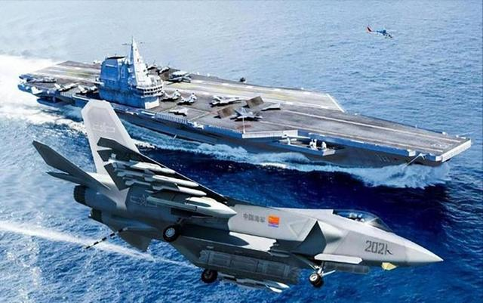
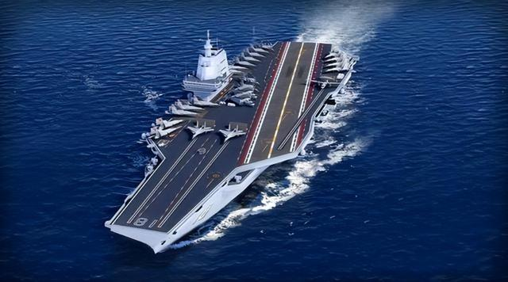
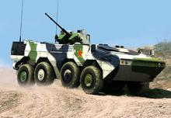
软件无处不在---国防

Slide 4
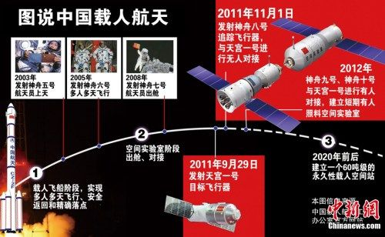
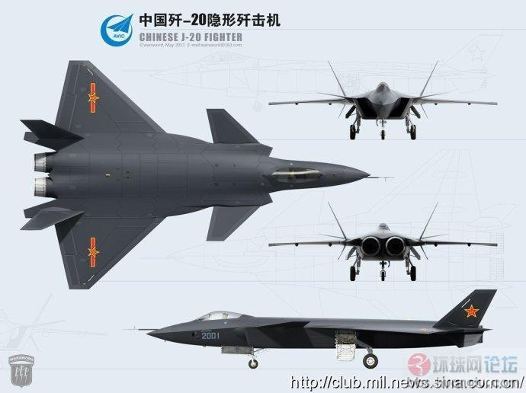
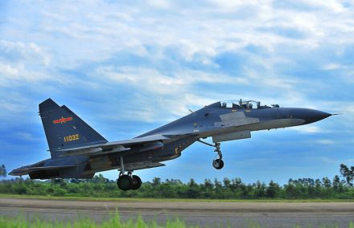
航空/航天

Slide 5
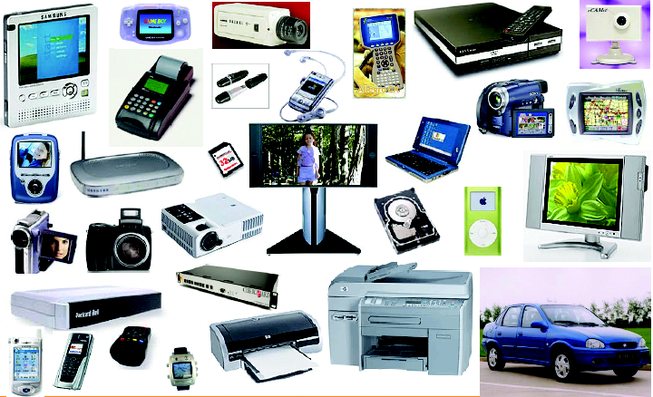
日常生活

Slide 6
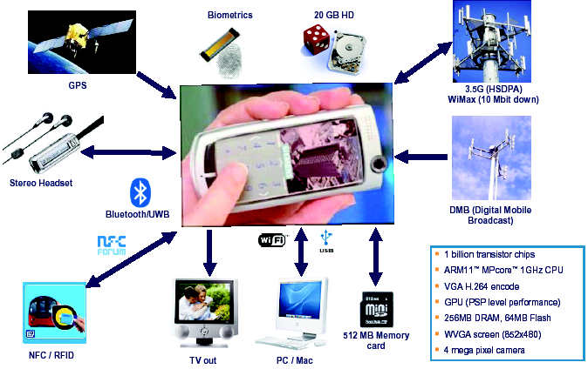
移动通信

Slide 7
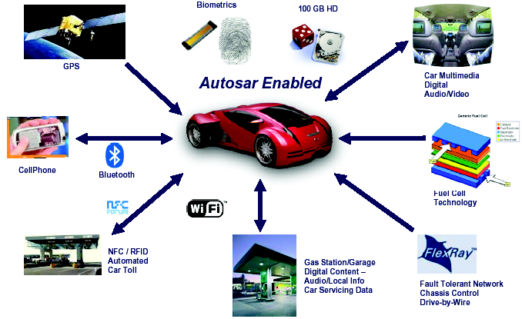
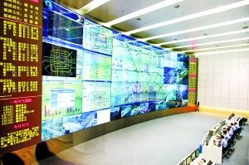
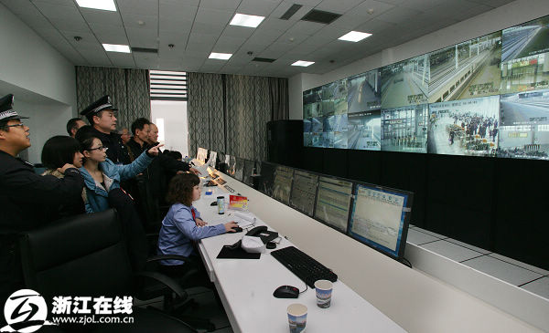
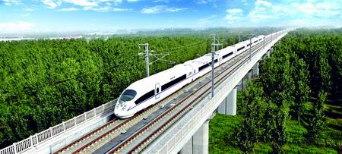
交通运输

Slide 8
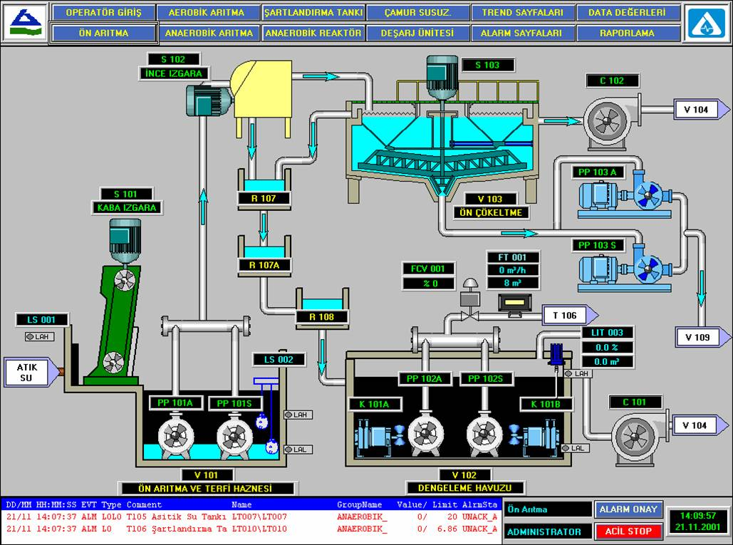

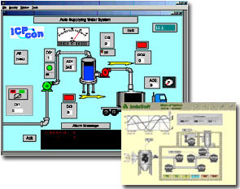
工业自动化

Slide 9
计算机软件的历史
软件是由计算机程序和程序设计的概念发展演化过来的。是程序和程序设计发展到一定规模后并且逐步商品化的过程中形成的。
19世纪初，法国人约瑟夫.雅各(Josephe Marie Jaquard)设计的织布机，就能够通过“读”穿孔卡上的信息完成预定的任务。
英国诗人拜伦(Byron)的女儿，数学家爱达.奥古斯塔.拉夫拉斯伯爵夫人(Ada Augusta Lovelace) 在帮助巴贝奇研究分析机时，指出分析机可以向织布机一样进行编程，并发现程序设计和编程的基本要素，被认为是有史以来的第一位程序员，而著名的计算机语言Ada就是以此命名的。

Slide 10

Ada Lovelace
Augusta Ada King, Countess of Lovelace (December 10, 1815 – November 27, 1852) is mainly known for having written a description of Charles Babbage's early mechanical general-purpose computer, the analytical engine.
Ada was the only legitimate child of the poet Lord Byron and his wife, Annabella Milbanke. She was named after Byron's half-sister, Augusta Leigh, by whom he was rumoured to have fathered a child.
On December 10, 1980, (Ada's birthday), the U.S. Defense Department approved the reference manual for its new computer programming language, called "Ada".
The U.S. Department of Defense Military Standard for Ada (MIL-STD-1815) was assigned a number to commemorate the year of her birth.
Ada Lovelace

Slide 11
程序设计艺术
在电子计算机中运行的程序是计算机指令序列集合，告诉计算机执行特定的任务。
第一种形式是可执行程序(executable)，是在计算机直接执行的指令集合；
第二种是人可读的源代码，源代码可以转换出(例如，经过编译器)可执行的程序。
程序设计是一种艺术。
精美的算法和代码是计算科学工作者所追求的主要目标之一。
在1968年之前，科学界认为计算机程序仅仅是一门“科学或艺术”。
计算机程序的“科学和艺术”特征表现在其独创性，以及不需要重复劳动，而一个数学定理的第一次证明具有科学价值，随后的证明只具有学习价值了。

Slide 12
程序的艺术价值
计算机程序具备艺术创造性的特征，只有第一次的创造具有价值和成本，其后的复制几乎是无成本的。
然而与艺术品不同的是，复制的代码同样具有使用价值。实际上，人们创作计算机程序艺术品的目的是其使用价值，而非欣赏价值。

Slide 13
程序→软件
1960年代，随着计算机硬件的批量生产，工业界和学术界认识到了计算机程序的工程和使用价值。
一方面计算机机程序必须随着硬件一起销售，仅仅向客户提供硬件不足于支持计算机的使用，即，计算机程序具有复制价值；
另一方面，计算机程序的开发过程不仅仅是上来就写程序，往往需要花费大量的时间搞清需求，花力气进行算法设计，在编程后还要对程序进行测试，以及向用户提供使用手册和文档，也就是说，计算机程序的是一种由多人合作、经历不同阶段的开发，且具有可复制和重复使用的器或件(ware)。
借助于器和件的概念，例如，瓷器(Chinaware)、铁器等概念，人们把计算的电子线路等人眼可见、占据物理空间的器或件称为硬件(hardware)，把计算机的程序和相关数据的集合，这些肉眼不可见的、逻辑器或件称为软件(Software)。

Slide 14
程序→软件
软件是一个概念或逻辑实体，由计算机程序、过程和相关的操作文档组成。软件直接依靠硬件或依靠其他软件执行它所实现的程序功能。
软件(software)与硬件(hardware)直接对应。与硬件的物理实体相对比，软件是无形的(intangible)，即，“不可触摸到的”。
通常可以把软件分为两类：系统软件和应用软件。
系统软件告诉计算机如何工作，
应用软件告诉计算机如何完成用户特定的工作。
软件具有其商业价值（早期计算机厂商将软件打包送给购买计算机系统的客户）。

Slide 15
软件工程侧面----软件危机
60年代末多项大型软件以失败告终,例如:
IBM公司的OS/360
美国空军的后勤系统(2.17亿美金)
Univac联合航空订票系统 (5600万美金)
软件出现危机:OS/360负责人Brooks ......像巨兽在泥潭中垂死挣扎,挣扎得越 猛,泥浆就沾得越多, 最后......

Slide 16
首次软件工程会议
1968年NATO赞助的软件工程会在德国召开，与会学者和工业界的代表形成了一个会议总结报告，分别出从：
1）软件工程与社会
2）软件设计
3）软件生产
4）软件服务，以及
5）特别专题等方面讨论了软件工程。
在特别专题中提出了：a)软件面临的问题和可能解决方法，b）教育问题，c)软件价格问题。
这次会议标志着从“计算机程序艺术”到“软件工程”观念上转变。

Slide 17
全面的程序开发(软件系统建造)过程
传统的程序设计和开发仅涵盖设计和实现部分,而软件开发则要跨越分析、设计、实现、安装和维护。会议认为,需要从“程序开发”为主题转变为“软件开发过程”。
1968年---Slige “程序开发与软件开发”
Notes:
传统的程序设计和开发仅涵盖设计和实现部分,而软件开发则要跨越分析、设计、实现、安装和维护。会议认为,需要从“程序开发”为主题转变为“软件开发过程”。

Slide 18
一个软件项目的实际过程
会议上,Nash讨论总结了一些软件项目的开发过程,认为软件开发过程与传统工业的生产过程具有相似的流程，可将其划分为图1-6 所示的系统设计预研、系统设计、部件设计、单元设计、单元开发、单元测试、部件测试、系统测试以及维护和后续活动。
这种相似性引导软件开发和后续活动可以依据传统工业的研究、生产、服务的模式或过程来组织软件的开发。
Notes:
会议上,Nash讨论总结了一些软件项目的开发过程,认为软件开发过程与传统工业的生产过程具有相似的流程，可将其划分为图1-6 所示的系统设计预研、系统设计、部件设计、单元设计、单元开发、单元测试、部件测试、系统测试以及维护和后续活动。

Slide 19
可能的软件项目统计曲线
如果把图的横坐标解释为项目费的经费、人力资源等因素,也应当存在一个类似的概率曲线。把软件开发作为工程项目的关键就是:在系统的建设预算经费、时间进度、人力资源等受限的前提下,如何采用工程化的方法、技术、过程、组织形式和管理措施等,建造出客户满意的软件系统。

Slide 20
软件产业化
当前，软件工程和计算机科学与技术都是一级学科，与反垄断导致IBM公司决定把软件和硬件分离出来单独定价是否有联系呢？
1960年中期IBM主导了计算机产业的几乎全部份额。1969年美国司法部启动了对IBM的垄断诉讼。
该诉讼声称IBM违反“谢尔曼法”---垄断或企图垄断通用电子数字计算机系统市场，特别是主要为企业设计的计算机。案件拖到1982年美国司法部终于结束诉讼。
虽然是无果而终，但是这场诉讼却影响了整个软件产业。反垄断导致IBM公司决定把软件和硬件分离出来单独定价，结束了IBM在1969年前的“捆绑式”的软件、硬件销售和服务。那时，客户不需要支付软件或服务价格，但却需要支付非常高的硬件价格，而软件按源代码的形式提供。

Slide 21
软件工程人才需求---软硬件生产率对比
计算机硬件生产率---Moore定律：
1965年，Intel公司创始人之一Gordon Moore预测：“集成电路中的集成密集度每两年翻一番”
事实上，1971年，Intel的4004微处理器有2300个晶体管。2004年的Intel® Itanium® 2 processor (9MB cache)有592,000,000个晶体管。
集成电路工业界认为摩尔定律至少还能持续50年
软件生产率

Slide 22
软件工程专业---何为“软件工程”?
软件危机： 代码的生产效率和质量不能满足工业界的需求。期待用工程化的方法解决软件的生产效率和质量。
——世界上大部分程序没法实现自动化生产，软件危机导致1968年NATO提出软件工程---借鉴传统工程化方法解决软件生产效率和质量
软件工程是一个工程学科，方向是:在受限的经费、资源和进度的约束条件下，工程化出客户可以信赖的高质量的软件产品和系统。
数学基础
工科公共课程
几个区分：
计算科学 /=计算机科学(和工程)
计算(机)科学是软件学科的基础
程序设计与开发 /=软件工程
数学包括：连续数学和离散性数学软件工程是一门将“逻辑和计算”转换为“软件产品和服务”的工程学科。
软件工业是一个国际化、市场化的产业，软件工程教育必须为提高中国软件工业国际竞争力服务。
计算机
系统课程
软件
工程
专业
程序设计
软件工程化课程
综合
实践

Slide 23
程序设计与软件工程学习曲线
程序设计 /= 软件工程，
但是，不会程序设计一定不会软件设计
学生从大一开始，保持“编程不断线”是提高工程实践能力的基本措施
软件工程过程学习曲线
程序设计学习曲线
软件
过程
体系结构
设计
详细设计：
(代码重用、
新编代码）
代码：
调试与测试
发布/运行
维护/进化
系统/软件
需求分析
系统
集成测试

Slide 24
课堂学习与实践学习曲线
课堂学习
课堂上的理论学习与实践学习相辅相成，交替上升，
最终，得到能力的提高
个体编程->到小组编程->到小组软件开发->到大规模件开发和复用->软件工程企业工作和研究
能力线
实践学习
学期1-2
学期3-4
学期5-6
学期7-8

Slide 25
学习软件工程经验之谈
软件工程课程与教材是“对如何用工程化的过程、方法、技术、工具等，在时间、资源、成本等约束下，分析、设计、建造、交付高质量软件”的经验和理论总结。
“No Silver Bullet” ---是软件工程领域的名言。不能像学习“微积分课程”那样，给出每个软件项目的精确解决方案。
《没有银弹：软件工程的本质性与附属性工作》（英语：No Silver Bullet—Essence and Accidents of Software Engineering）是IBM大型机之父佛瑞德·布鲁克斯所发表一篇关于软件工程的经典论文，是在1986年都柏林IFIP研讨会的一篇受邀论文。当时《伦敦狼人》的电影剧照写有非银弹则不能成功的（现代）传说。佛瑞德在论文中强调由于软件的复杂性本质，而使真正的银弹并不存在；所谓的没有银弹是指没有任何一项技术或方法可使软件工程的生产力在十年内提高十倍。

Slide 26
学习软件工程经验之谈
软件工程课程与教材是“对如何用工程化的过程、方法、技术、工具等，在时间、资源、成本等约束下，分析、设计、建造、交付高质量软件”的经验和理论总结。
“No Silver Bullet” ---是软件工程领域的名言。不能像学习“微积分课程”那样，给出每个软件项目的精确解决方案。
必须将“软件工程化理论方法”用于实践，并从实践中总结和提炼理论。
你不能说读了某本教材或书，就懂得“软件工程”了。
根据对计算机和软件专业的本科毕业生的调查：
在校期间：“软件工程”是感觉最没用的课程之一
两年以后，请告诉师妹师弟们：“软件工程是最有用的课程之一”。
本课程可以说是“软件工程导论”，将大家引如软件工程领域，走出“工程化”方法的第一步。
《没有银弹：软件工程的本质性与附属性工作》（英语：No Silver Bullet—Essence and Accidents of Software Engineering）是IBM大型机之父佛瑞德·布鲁克斯所发表一篇关于软件工程的经典论文，是在1986年都柏林IFIP研讨会的一篇受邀论文。当时《伦敦狼人》的电影剧照写有非银弹则不能成功的（现代）传说。佛瑞德在论文中强调由于软件的复杂性本质，而使真正的银弹并不存在；所谓的没有银弹是指没有任何一项技术或方法可使软件工程的生产力在十年内提高十倍。

Slide 27
计算机软件产业的历史
计算机软件产业开始于20世纪50年代，随着计算机在商业、国防、教育等领域的使用的迅速增加，导致对程序设计人员需求的增长。出现一部分具有计算机程序设计经验的人分离出来专门从事程序设计工作，并创立自己的程序设计服务公司，根据用户的订单提供相应的程序设计服务。
1955年，Elmer Kubie和John W.sheldon创建的计算机使用公司（CUC）。
1959年创立的应用数据研究（ADR）公司。
1968年Martin Goetz获得世界上第一个软件专利；
1969年春，就IBM垄断软件产业提出诉讼，促使IBM在1969年6月30日宣布结束一些软件和硬件的捆绑销售，为软件产品单独定价。
在这一时期成立的软件公司有美国计算机公司（CCA）、Information Builder、Oracle公司等。

Slide 28
软件工程历程
1950年代是产生软件工程理论的年代，软件开发人员向硬件工程师学习，产生了一些很好的实践方法，例如，桌面检查、好友互查、手工代码执行等。人们提出了如何通过向硬件工程师的学习，开展软件开发工作。
到了1960年代，软件是一个技能(crafting)的时代。由于软件代码及其容易修改，导致了“build and fix”的方法。软件开始成为人员密集型的劳动。
“黑客文化”在美国的主要大学里迅速发展，产生了“牛仔式”的夜以继日的程序员，帮助满足项目的进度要求。
1970年代是形式化和瀑布过程，Dijistra的文章“考虑goto语句的有害性”引发了人们构造结构化的程序运动。从而导致“形式化方法”----通过数学证明或程序演算，集中关注程序的正确性，以及“首席程序员领导下的自顶向下的结构化编程”。

Slide 29
1980年代强调的是软件生产效率和过程可测量性。从美国国防部门制定的软件开发标准(如DoD-STD-2167和MIL-STD-1521B)等开发过程的建立，到卡内基梅隆大学的软件工程研究所建立的提高承包商能力的能力成熟度模型(CMM)模型，以及ISO9000系列的质量体系建立，形成了以过程为中心的软件工程的运动。
1990年代是并发和顺序过程。面向对象的方法，UML、Web和Internet，基于开源码的开发、可用性和人机交互等技术推动了人们减少进入市场的时间，提出了从需求、设计、编码等的并行工程。
2000年代强调的是敏捷和增值方法。基于网络的信息共享与合作，以及IT公司的并购等，导致了敏捷方法的发展和“基于挣值的软件工程”。同时，将软件的关键性和可信性提到了重要的日程。另一方面，对货架上的商用软件、开源码和遗留系统的改造成为又一个软件开发的主题，导致了围绕商务服务的大量项目的发展。基于货架上的软件的开发，和面向各个行业的软件要求又进一步推动了模型驱动(Model-Driven)的开发。

Slide 30
Barry Boehm进一步认为2010年到2020年，软件工程的重点是全球化和多系统的系统(System on Systems)。互联网和低费用、高带宽的通信为企业提供了网络经济的机遇。差异的薪酬为全球的劳务输出提供了交流的机会。这就需要建立多时区的、快速开发的方法，并对软件工程管理的可见性和控制力、通信交流、价值共享和信任等提出了挑战。
实际上，欧美于2004年提出了软件密级系统的概念，2006年提出软件“超大规模系统(Ultra-Large-Scale Systems)” 。
软件巨复杂系统是计算富裕的一种体现。富裕的计算与传感器网络、自适应材料等密切结合，给软件工程在如何说明这些的配置和行为，产生应用，验证和确认系统的能力、性能和可信性，并把他们集成到一个“超大规模系统”上的系统。
超大规模系统软件工程比Barry Boehm的预测提前到来。这种挑战又进一步加剧了对“大规模的、国际化的”软件工程化生产的人才、组织、管理、技术等的要求。

Slide 31
From computing to program, to software
机器代码
计算机
计算结果
参与劳动的程序员：
1-3个
汇编代码
模块1
计算机
计算结果
汇编代码
模块2
汇编器
<10
汇编代码
模块n
文档（自然语言描述）
高级语言
代码
模块1
软件
产品和系统
软件
与服务
编译器
/链接器
高级语言
代码
模块2
计算机
高级语言
代码
模块n
>10
>>10

Slide 32
软件生产方式转变---从团队到群体合作
组织内部的稳定、可控的生产过程
高级语言
代码
模块1
软件
产品和系统
软件
与服务
编译器
/链接器
高级语言
代码
模块2
计算机
高级语言
代码
模块n
CMMI能力提高
>10人
>>10人
组织之间的稳定、可控的生产过程
高级语言
代码
软件
产品
全球(行业)
软件与服务
全球的
并行工程
COTS部件
服务
开源
代码
>>不确定、不可控的资源

Slide 33
各阶段的工程化

Slide 34
需求工程
需求分析是软件开发周期最主要的阶段,其目的是从非正式的思想中提炼出“规格说明或规范”。在此期间,提出系统需要满足的功能和非功能需求，以及如何测量是否满足这些要求的准则或度量指标。
从工程角度，需要将这些编写成文档，即需求规范(requirements specification)。如果此规范描述的是系统级的，包括了硬件和软件，称为系统需求规范(system requirements pecification);如果描述的只是软件部分，则称为软件需求规范(software requirements specification)]。

Slide 35
软件项目失败的最主要原因并不是软件设计和代码编写等方面的技术原因,很大程度上是对用户的需求分析不够等方面的非技术原因。图给出了1995-1996年Standish Group 所做调查中总结的软件项目失败的主要原因。
不再需要
9%
其中,“需求不全面”和“需求变更”占项目失败的比例达28%。而占9%的“不再需要”和占12%的“不实际的期望”也是由于需求分析中对项目的未来没有前瞻性，或需求分析时脱离技术现实所造成的。占16%的“缺乏用户参与”表明其需求脱离了用户实际。
这样来看,软件需求导致软件项目失败的比例达到65%。毫无疑问，需求是软件开发和建设的源头。由于大多数情况下不可能靠一次软件需求分析就完全解决需求问题。因此，必须在软件的整个生命周期中维护系统的需求。
需要不全面
17%
缺乏计划
10%
需要变更
11%
缺乏执行力度
12%
缺乏用户参与
16%
不实际的期望
12%
资源不够
13%

Slide 36
1）需求类型
我们时常有一种错觉,总是认为软件需求应当是在需求分析阶段做好，永远不会改变。实际上，我们在谈论需求时,是从不同的人群和项目的时间段来看待的。
相关利益方(stakeholders)是第一个角度，所涉及的群体是用户、客户、开发方、以及软件销售人员和购买者。相关利益方可集中于客户方(甲方)和开发方(乙方)。在需求分析中，客户方要回答“系统是什么?”而开发方还需要回答“当前技术和方法能否实现和完成这样的需求?”如果不能实现这样的需求，就需要说服客户降低系统的需求能力或要求。

Slide 37
开发方需要把客户方提出的用户需求转换为实际的系统需求，并进一步分解为各个子系统(硬件、软件项等)需求，之后再分解为软件部件的需求。这个角度是时间意义上的,不可能在一瞬间回答所有的需求分析和描述是否合理和正确。因此需求是一个渐变的过程。
用户需求是验收测试的依据，在用户需求阶段就需要提出未来验收测试的准则。缺乏这些准则，甲乙双方在项目验收阶段的工作就很难达成一致。大多数情况下，甲乙双方的矛盾是由于在项目合同中的技术条款要求描述不清楚所造成的。类似地,系统需求是系统测试的依据,子系统需求是集成测试的依据，部件级的需求是部件验收测试的准则。只有在需求中提出了详细的质量要求和验收准则，才能从工程的意义上实现真正的质量控制。

Slide 38
2）需求分析过程
一般讲，需求分析过程包括需求的启发、需求文档编写、确认和验证四个阶段。
需求启发是对系统理解和猜想。
需求文档编 甲方需要从使用者角度编写需求文档；潜在的开发者对当前技术状态调研，回答系统任务和功能要求、数据处理容量以及用户所提的非功能要求指标是否符合实际，能否量化描述，形成需求规范或文档。客户方也会委托给专业的工程设计单位，依据用户的要求对系统需求进行全面的评估，然后编写出正式的系统需求文档。
需求确认和验证 针对系统需求文档，相关各方要达成共识，必须要认识到是否描述了正确的需求（确认），以及这些需求描述是否能被验证。

Slide 39
3）需求管理
需求管理包括需求的跟踪和需求变更管理。
需求文档要具有被跟踪性。在开发过程中，需要跟踪需求的变化从而提高软件建设的质量。在项目中跟踪需求变更的目的是：
当前阶段的工作是否脱离或偏离了原始需求？
当前的更改带来了哪些影响？这些变更是否会造成项目不能按计划实施？
对承包商的子合同商做跟踪和审计，了解子承包商对项目的贡献和偏差。
新增的需求产生了哪些额外费用？评估费用投入与产品部件之间的关系。
在软件的采购、开发和验收过程中，需求总是要变化的。软件开发过程必须能适应这样的变化，而不是僵化的或教条的一成不变。变更管理的目的是如何监督、追踪和控制需求的变更，从而避免需求变更带来的风险。

Slide 40
体系结构设计
1）软件的体系结构的定义
软件的体系结构包括以下几个部分:①完成功能的一组构件(如数据库、计算
程序和采样模块等);②将构件进行连接从而实现“通信、合作和协调"的连接;③定义构件如何受到系统的约束;④能够理解系统行为的语义模型。
2）体系结构的重要性体
①体系结构是关注软件特征的软件客户、最终用户、项目经理和编程人员等方进行沟通的基础，体系结构决定着软件特征。
②通过体系结构,各方可以会商、解决对大系统的开发管理、分解等问题。体系结构就是一个共同语言。
③体系结构是早期决策的基础。
④大规模复用。软件体系结构是一种抽象,可以表达类似需求的系统设计。这样,就可以稍加修改或重复使用同一个体系结构,或使用其中的一些部件。还可以进一步形成软件产品线和家族,供一系列的相关系统使用。

Slide 41
3）体系结构设计过程
体系结构视角
从逻辑视角、进程视角、实现视角和部署视角,外加用例视角的“4+1”角度看待和理解软件的体系结构。
最终用户、设计者关注点：功能
程序员
关注点：软件管理
逻辑视角
实现视角
用例视角
用户、分析人员和测试人员
关注点：特性
系统集成人员
关注点：性能
伸缩性
吞吐量
进程视角
部署视角
系统工程师
关注点：系统拓扑；
交付、安装、
交流

Slide 42
设计过程
设计步骤如下：
第一步，分析体系结构需求
第二步，分解和逐步细化体系结构
①从具体的质量属性和功能需求中，选择推动软件体系结构的源动力；②选择成熟的体系结构或框架；③提出“4+1”视角的模块；④进一步理清“4+1”模块及其关系，重复①～④的步骤。
第三步，编写初步的体系结构文档
第四步，对系统的体系结构进行评价

Slide 43
设计过程
设计步骤如下：
第一步，分析体系结构需求
第二步，分解和逐步细化体系结构
①从具体的质量属性和功能需求中，选择推动软件体系结构的源动力；②选择成熟的体系结构或框架；③提出“4+1”视角的模块；④进一步理清“4+1”模块及其关系，重复①～④的步骤。
第三步，编写初步的体系结构文档
第四步，对系统的体系结构进行评价

Slide 44
代码工程
在完成体系结构设计后,正常的情况是进一步做详细设计。详细设计的目的是将部件的功能进一步分解到软件单元。是否需要进行详细设计取决于体系结构设计的详细程度和问题的复杂程度。很多时候把详细设计与代码开发融为一体,编码阶段是最重要的工程阶段，代码的质量决定了软件系统的质量，而且代码质量直接决定后期测试的工作量以及软件运行时错误。结构化编程是消除代码错误的有效方法，通过对代码复杂性的度量可以控制代码模块的复杂程度，从而降低出错率。
总之，在代码工开发阶段，除了要提高代码生产率，还应解决代码运行错误处理、可执行代码的质量分析、代码工程质量、可靠安全编程、密安性编程、代码移植与复用和代码审查等问题。

Slide 45
软件测试理论与工程
早在1969年,Dijkstra就说:“程序测试可以用来表明错误的存在,而绝不能说不存在。”事实上，测试并不是高效地发现和消除多种类型错误的方法,例如代码评审消除的错误效率高于测试效率。
尽管软件测试有其局限性,但是软件测试仍然是改进软件产品和系统的质量重要手段之一。人们相信,没有经过测试的软件是不敢实际运行的。这样一来,从工程意义上出现了一个窘境:软件测试要做到何种程度?花费多少费用和工期?因此软件测试是一个测试理论与实际工程应用相结合的问题。

Slide 46
（1）测试定义
IEEE把测试定义为:①在指定的条件下,运行系统和部件的过程,观察和记录结果，对系统或部件的某些方面做出评估;②分析软件项,判断已有和期望条件之间的差别，并评估软件项的特征。
（2）测试任务
软件测试工作的任务:①向客户方和开发方演示所开发的软件能够满足客户的需要。②揭示被测系统中的缺陷。缺陷泛指系统中的不正确性、不满足要求以及运行中的发生的错误等。③针对客户对软件质量和可信赖性的要求，追加针对软件质量和可信赖性的测试。

Slide 47
（3）软件错误类型
测试的目标之一是判定程序是否有错误,因此，只有当发现程序中有错误时，测试才是成功的。那么什么是程序错误呢?软件错误通常可以分为性能错误(在要求的时间和空间内不能获得正确的结果)或逻辑错误(在要求的时间和空间内产生不正确的结果)。逻辑错误又可分为以下几种：
构造错误,代码的实现中有错,不能满足代码规格说明书。
代码规格说明书错误,其中的代码要求没满足需求分析或设计的要求。
设计错误,没有很好地理解需求。
需求错误,没能满足实际需求。

Slide 48
（4）基于控制流的测试
为了提高用户和开发者对软件的信任,可以依据源代码进行测试。如果能够遍历源代码所有的可能性,就能够验证程序是正确的。如果不能够遍历所有的可能性，也能够找出许多潜在的错误。这种测试称为针对源代码的白箱(white-box testing)测试。
完全路径测试的现实性
完全路径是指从程序的开始结点到终结点的一个路径。一个程序是多条完全路径的组合。 如果一个程序的完全路径被全部测试，就意味着代码的各种可能组合被完全测试,程序的错误得到了完全的排除。

Slide 49
完全路径覆盖准则(Path Coverage Criterion):执行路径的集合P满足路径覆盖准则,当且仅当P包含流程图中从开始结点到最终结点的所有的执行路径。
然而,这种测试是不现实的。当程序中有一个或多个无限循环或条件循环,例如While语句时,测试者无法判断这样的程序何时终止,理论上的完全路径是无限多个。
完全路径测试不仅在理论上是不可判断的，在工程上也是不现实的。而软件测试工作是受工期、经费和人力资源限制的工作。市场和用户不能等到一个软件被充分试后才使用该软件。测试的目的是为了增加软件使用者的信心。这样,就需要寻找新的测试原则,表达测试的充分程度。
基于控制流的工程测试有语句覆盖准则、分支覆盖准则、简化的路径覆盖准则、圈复杂数覆盖准则、多条件覆盖准则、修改后条件判断覆盖准则等。

Slide 50
语句测试的覆盖准则
语句覆盖准则定义为:可执行路径的集合P满足语句覆盖准则,当且仅当对于流程图中所有结点n,P中至少有一个路径p，使得 n在路径p上。
if A==B
是
Y=5
endif
Z=X/Y
否
缺陷：虽然沿“是”的路径测试满足语句覆盖率100%的要求,但是缺少了“A不等于B"的情况。

Slide 51
分支测试的覆盖准则
分支覆盖准则:执行路径的集合P满足分支覆盖准则，当且仅当,对于流程图中所有的边,集合P中起码有一个路径p包含了边e。
if A==B
是
Y=5
endif
Z=X/Y
否

Slide 52
（5）基于需求规范的测试
基于需求规范(specification-based)的测试，也称为黑箱(Blak-box)测试或功能(functional)测试,是相对于上面的白箱(white-box)测试方法而言的。黑箱测试不关注代码的内部结构,只关心软件的输人、输出以及环境。测试者仅根据对被测软件的功能特征或“需求规范”的理解进行。黑箱测试模型只是尽力而为地对系统进行验证,而不
是完全的验证。一般黑
箱测试模型如
图所示。
合理的输入集合（I_{N}）
正常输出结果（O_{N}）
被测系统S
表现出系统异常输出结果（O_{E}）
期望引起异常的输入集（I_{E}）

Slide 53
测试工作的具体内容如下:
①给系统S输入合理的值,系统S或得到期望的输出,或表现出异常输出。前者说明系统的功能正常，后者表明系统S有缺陷。
②给系统S输入不合理的(期望引起异常的)值,系统S或表现出异常,或输出合理的值。前者说明系统S是好的,或测试是有效的;后者说明系统S有问题,或假设的测试输入的设计有问题。
之后,测试人员对测试输人、测试过程以及系统S表现出的现象进行分析,确定系统S是否有缺陷,或者测试的输人及测试过程是否有问题。
如果测试者没有测试出系统 S的任何异常,只能说明测试工作是无效的,而不能证明系统S没有缺陷。
合理的输入集合（I_{N}）
正常输出结果（O_{N}）
被测系统S
表现出系统异常输出结果（O_{E}）
期望引起异常的输入集（I_{E}）

Slide 54
（6）测试的生命周期
软件测试的目的是尽可能发现软件中的错误，提高软件质量和可信赖性。它可以从侧面验证和推测软件的可信任程度,
虽然不能证明软件的正确性。从测
试工作所经历的时间段上看,可以把
软件测试分为单元测试、集成测试、
系统测试以及验收测试。各测试
阶段的重点有所不同，图示给出
了测试工作重点的概貌，这里的
质量泛指对软件的性能、可靠安
全性、密安性等指标要求。
捕获用户需求
真实环境下的功能确认
质量（性能、安全、密安等）评
价与确认
试运行
功能需求∣质量要求
模拟环境下的功能确认
分析出系统需求
验收测试
质量（性能、安全、密安等）评
价功能验证
体系结构设计
系统测试
质量（性能、安全、密安等）验证
功能验证
部件设计
部件集成测试
（部件间）质量验证
单元编码
单元测试
功能验证质量验证
代码质量评审

Slide 55
（6）测试工程的原则
原则1:测试用例必须定义出期望的输出或结果。
原则2:程序员避免测试自己的程序。
原则3:编程队伍不测试自己的程序。
原则4:全面审查每个测试结果。
原则5:测试用例必须写出非法的和不期望的输入条件以及合法的期望的条件。
针对非法条件能够测试出更多的错误。
原则6:测试是一场战斗,一半任务是验证系统有没有实现其所假定的要求,另一半
任务是验证系统是否实现了其没有假定的要求。
原则7：不要扔掉测试用例,除非被测程序也被扔掉了。
原则8:不能以“错误未被发现”为依据计划测试工作量。
原则9:程序中某一部分存在错误的概率与该部分已发现的错误个数成正比。
原则10:测试是一个极其具有创造性和挑战性的工程工作。

Slide 56
（6）测试工程的原则
原则1:测试用例必须定义出期望的输出或结果。
原则2:程序员避免测试自己的程序。
原则3:编程队伍不测试自己的程序。
原则4:全面审查每个测试结果。
原则5:测试用例必须写出非法的和不期望的输入条件以及合法的期望的条件。
针对非法条件能够测试出更多的错误。
原则6:测试是一场战斗,一半任务是验证系统有没有实现其所假定的要求,另一半
任务是验证系统是否实现了其没有假定的要求。
原则7：不要扔掉测试用例,除非被测程序也被扔掉了。
原则8:不能以“错误未被发现”为依据计划测试工作量。
原则9:程序中某一部分存在错误的概率与该部分已发现的错误个数成正比。
原则10:测试是一个极其具有创造性和挑战性的工程工作。

Slide 57
（7）各测试阶段的工作
①单元测试
单元测试是测试的基础工作。一方面要验证单元是否符合设计要求,另一方面单元测试要验证程序路径的覆盖程度和代码中的错误,增强后续集成测试对代码的信任程度,即,后续的集成测试把工作重点放到测试模块之间的接口上,而不是怀疑(一切)单元模块错误。
虽然测试不能覆盖一个复杂软件系统的所有程序路径。但是,由于软件单元的规模小，对软件单元的路径覆盖是可能的。即使不能做到完全的路径覆盖，也应近似做到，即采用其他的覆盖率定义方法,以满足工程中能够明显区分(度量)出测试程度的需要。
为了在不降低可信任程度的前提下控制测试工作量,在实际工程中,可行的做法是对代码的重要程度进行分类，以此决定代码测试的覆盖率的要求。

Slide 58
②集成测试
在达到单元测试要求的目标后，方可进入集成测试。集成测试的目的是验证系统部件的设计和开发是否符合要求。
集成测试与集成活动是相互交替的过程。即，伴随着软件系统的集成，对软件集成的当前状态进行测试，便于发现和定位错误到某个具体的部件上。否则，对于一个庞大的软件系统，其中的故障很难被定位。即使将代码开发和测试分为两个独立的队伍，依然需要双方的不断交流和迭代，才能很好地将软件系统集成在一起，达到系统的质量、工期和成本要求。伴随着集成的测试和代码修改，能够高效地降低系统集成过程中的错误。
如果集成过程中的许多问题没有被测试出来并被验证，这些问题将会延后到系统的验收和使用阶段，所造成的修改和返工成本将随着时间的推移出现几何级的上升。集成与测试可以分为自顶向下(top-down)和自底向上(bottom-up)两种迭代方式。

Slide 59
③系统测试
系统测试也是在模拟环境下,对集成起来的系统的功能要求和非功能要求(一般意义上的质量和可信赖性等)的全面验证和确认，包括验证体系结构设计是否满足系统的功能、质量和可信赖性要求，系统是否满足需求分析所给出的要求。
通常，系统测试是在实验室模拟环境下的测试。所谓模拟环境下的测试,就说明这种测试并不是完全真实的。因此，测试者要尽可能从真实环境下抽取和制造“真实的模拟”数据、用例和业务过程，对系统进行全面的测试。
开发组和测试队伍要联合对存在的偏差进行讨论。只有在确认这种偏差不会造成太大风险时，才能向下一阶段前进，否则,运行时的错误可能会造严重故障损失甚至是灾难。

Slide 60
④验收测试
验收测试过程是从客户观点出发的，是客户主导的对系统的确认过程。通常验收测试结果直接决定采购方是否需要按计划向开发方支付几乎全部的经费。验收测试是对上述测试过程的全面评价和评审。验收测试的目标至少包括以下几项:
全面评价各个测试阶段情况是否真实，是否得到了期望的测试目标和要求。
如果测试过程有返工，是否进行了回归测试?回归测试是否达到了该重复测试所要求的目标?
测试中所反映出的缺陷和修复情况的趋势是否有明显的下降?
能否从历次测试中发现的缺陷数趋势推测出系统中遗留的缺陷数量?
对系统进行试运行中可能发生的重大错误是否有处理预案?

Slide 61
⑤试运行
试运行也是一种测试,这种测试是在完全的真实环境下,通过非正式业务运行来确认是否建立了真正可用的，满足客户和最终用户所需要的系统。
在试运行阶段添加需求是有风险的，因为系统的修改可能会带来更多的错误。试运行目的是帮助开发者和系统的运维者进一步了解以下问题:
该系统中还有哪些不足或缺陷?使用中如何避免这些缺陷的发生?
在不同的使用场景下,为更好地满足系统运行的能力，能否和如何对系统的参数进行调整?
维护人员在日常维护中的工作，是否需要做数据备份?如何提高系统的性能?
如何保证系统运行和维护期间的密安性、安全可靠和防攻击能力，是否有预案?
为系统的交割和正常运行所需要的工作是否都得到了验证和确认?

Slide 62
⑤试运行
试运行也是一种测试,这种测试是在完全的真实环境下,通过非正式业务运行来确认是否建立了真正可用的，满足客户和最终用户所需要的系统。
在试运行阶段添加需求是有风险的，因为系统的修改可能会带来更多的错误。试运行目的是帮助开发者和系统的运维者进一步了解以下问题:
该系统中还有哪些不足或缺陷?使用中如何避免这些缺陷的发生?
在不同的使用场景下,为更好地满足系统运行的能力，能否和如何对系统的参数进行调整?
维护人员在日常维护中的工作，是否需要做数据备份?如何提高系统的性能?
如何保证系统运行和维护期间的密安性、安全可靠和防攻击能力，是否有预案?
为系统的交割和正常运行所需要的工作是否都得到了验证和确认?

Slide 63
软件工程化常见实用技术

Slide 64
（1）中间件技术
中间件是一种独立的系统软件或服务程序，分布式应用软件借助这种软件在不同的技术之间共享资源。中间件位于客户机/ 服务器的操作系统之上，管理计算机资源和网络通讯。是连接两个独立应用程序或独立系统的软件。相连接的系统，即使它们具有不同的接口，但通过中间件相互之间仍能交换信息。执行中间件的一个关键途径是信息传递。通过中间件，应用程序可以工作于多平台或 OS 环境。

Slide 65
（2）插件技术
插件是一种遵循一定规范的应用程序接口编写出来的程序。很多软件都有插件，插件有无数种。例如在IE中，安装相关的插件后，WEB浏览器能够直接调用插件程序，用于处理特定类型的文件。IE浏览器常见的插件例如：Flash插件、RealPlayer插件、MMS插件、MIDI五线谱插件、ActiveX插件等等；再比如Winamp的DFX，也是插件。还有很多插件都是程序员新开发的。

Slide 66
（3）组件技术
组件和插件的区别是，插件是属于程序接口的程序，组件在ASP中就是控件、对象，ASP/IIS的标准安装提供了11个可安装组件。
（4）套件技术
套件（package）Java提供package机制 ，它就像是一个管理容器，可以将您所定义的名称区隔管理在package下，而不会有相互冲突的发生，例如您定义了一个dimension2d与dimension3d的package，在它们之下都有一个Point类别，但由于属于不同的package，所以这两个名称并不会有所冲突。

Slide 67
（5）软件复杂巨系统的工程化
1）复杂巨系统的定义
1990年，钱学森等在《自然杂志》指出:“根据组成系统的子系统以及子系统种类的多少和它们之间关联关系的复杂程度，可把系统分为简单系统和巨系统两大类。如果子系统数量非常大(如成千上万、上百亿、上万亿),则称作巨系统。若巨系统中子系统种类不太多(几种、几十种)，且它们之间关联关系又比较简单，就称作简单巨系统。如果子系统种类很多并有层次结构,它们之间的关联关系又很复杂，这就是复杂巨系统。如果这个系统又是开放的，就称作开放的复杂巨系统”。

Slide 68
软件工程工作者从两个方面看待人造的复杂巨软系统。
一方面是软件系统本身，可以从以下两个角度进行划分:
与人交互的“社会-技术”(social-technical)系统和相对封闭设备中的软件。
软件(代码)能够进行动态更新(升级)的系统和安装后不能更改的系统。
另一方面是软件巨复杂系统的进化和发展规律。一个简单软件系统维护、升级和进化是容易的事情，而复杂巨系统软件的进化、维护和发展的规律有哪些特殊性?

Slide 69
2）简单集成与创新集成
在传统软件工程过程中,系统集成是开发过程的一个重要阶段。集成的作用是把各个软件部件、组件或子系统汇集起来，能够让系统工作。系统测试人员测试集成后系统的能力是否达到了要求。
通常，集成后的系统能力会小于被集成部件、子系统的能力之和。这是因为在集成过程中，我们会选取或剪裁出那些对整个系统有作用的部件能力。从这个意义上看，系统的集成是对部件功能的取舍和限定，测试工作验证和确认系统能力是否达到要求，而不是部件的能力是否都充分发挥出来。

Slide 70
除了简单的集成工作外，开发者会依据需求开发新功能，而不仅仅把部件叠加在一起，这有别于传统工业的简单组装集成。创新集成更能够反映软件集成过程中新增加的功能，而新增加的功能也能形成新的部件或子系统，成为后续系统集成的部件或子系统。
复杂巨系统是不断对已有系统的简单集成和创新集成的结果。这些系统都是软件复杂巨系统的发展和表现形式，我们的目的是讨论这些系统的开发、进化和发展规律，以及对软件工程技术和方法的挑战。

Slide 71
3）多系统的系统(SoS)
软件复杂巨系统是软件产业和系统长期发展进化的结果,而不是一朝一夕形成的。
SoS定义：随着软件系统复杂性的增加，单纯地完成某一个特定任务的软件已经不能满足客户的需求。人们期望的不再是庞大而业务单调的系统，而是能够相互协作的、异构的和自治化运行的系统。这些系统是将已有的和新建的系统集成在一起，形成的系统比原先的系统具有更好的功能和性能，而不仅仅是原系统的简单叠加。这种建立在多个系统上的系统称为多系统的系统(System of Systems,SoS)。SoS是创新集成的体现。

Slide 72
4）SoS的特征
与传统的巨大而单调的系统对比,Calinescu和 Kwiatkowska把 SoS 的特征总结为以下几点:
SoS 的部件具有运行自治化的水平,能够继续沿着自己的特征、目标独立的运行，并对全局的 SoS 目标有所贡献；
SoS的部件能够独立地被开发、采购和管理；
SoS部件可以属于多个开发和进化的SoS,它们能够动态地联合和分离；
SoS的行为不能够用其部件系统的特性行为完全预测出来。

Slide 73
5）SIS与超大规模 SIS
由于软件具有可塑性和易变更性，可以将多个相对简单的客户服务集成为面向全球的复杂业务解决方案。例如，商业软件中面向服务的软件体系结构（Service-Oriented Architecture，SOA）集成为以数据和业务服务为主题的复杂系统。
采用计算机和软件技术可以构建比以往任何时候都更先进、更便宜、更灵活的系统。许多行业形成了以软件为主体的系统，称为软件密集系统(Software-Intensive System,SIS)。一个 SIS是这样的系统:其中的软件对整
个系统的设计、构造、部署和进化发挥着基础作用。
2006年SEI提出超大规模(UltraLarge Scale,ULS)软件系统，表达具有10亿行以上代码的软件系统工程。ULS是SoS系统的一种特殊形式，即由多个独立的动态团体建设的系统,团体之间会相互竞争资源,且具有相互冲突的目标。这就需要建立规则和策略有效地使用资源,实现主要目标。

Slide 74
6）软件复杂巨系统
依据上面 SoS、SIS和 ULS-SIS的形成和工程化发展趋势分析,并按照钱学森等对复杂巨系统的定义,可以看出，网络和信息化社会的进一步发展是“以软件密集为典型特征的，由数量巨大的计算单元、路由(传输)单元、人类单元所组成，跨越多个应用领域的系统”。这种系统称为软件巨复杂系统(Software-Intensive Giant Complex System,SIGCS)。
SIS系统和软件巨复杂系统的基础源于 SoS,但是SIS系统通常在一个特定领域之内，例如机动车和智能交通组成的 SIS系统。软件巨复杂系统是进一步跨越了多个应用领域的系统，例如，机动车控制、智能交通、环境保护、出行规划等多个SIS系统进一步集成、延续和创新。

Slide 75
图示以机动车交通为背景,设想了一个软件复杂巨系。其中的机动车软件系统SIS起码包括了ABS、导航、巡航、通信和自动停车等多个子系统组成的机动车内的自治系统。
智能化公交系统
这个机动车软件系统SIS系统通过计算机(通信)网络与外部的其他系统联系在一起建设成智能交通软件复杂巨系统。
环境保护系统
通信与导航
机动车
软件系统SIS
自然灾害应急系统
交通管制与引导系统
天气预报与发布系统

Slide 76
政府主导的城市环保系统可能会根据某个地区的PM2.5污染预测情况自动限制机动车辆的驶人。
运用交通管制和引导系统为机动车人员提供服务，如指挥车辆到附近的停车场，引导人员转乘公共交通工具等。
当大量人员需要转乘公交系统时,智能交通系统必须能实时地改变原先计划，给出优化的公交和地铁运行方案等。如果不能做到实时调度和分流乘车人员，就一定会导致局部地区的人员拥堵等。
智能化公交系统
环境保护系统
通信与导航
机动车
软件系统SIS
自然灾害应急系统
交通管制与引导系统
天气预报与发布系统

Slide 77
当这些SIS系统没有被集成在一起的时候，由于各个系统相互之间信息是隔离,不会发生大的问题。
一旦多个SIS系统聚合在一起，就会产生不可控性，跨越领域、用户群的信息快速交流(例如微博、即时消息和电话等)导致大量人群对行动一致的快速反应(例如,大部分的驾驶员认为某条路是畅通且不受交通管制的),引发复杂系统的正反馈,导致系统的完全不可预测和不可控性，从社会学角度产生所谓的恶性不可控事件。
系统控制工程中的正反馈、涡流现象和蝴蝶效应等在软件巨复杂系统中也会体现出来。
传统解决系统正反馈不可控的基本方法是打断系统部件之间的关联或改变信号的周期(例如改变信号的相位),这种做法会破坏软件复杂巨系统的运行,可能会导致更大的灾害,因为软件巨复杂系统涉及众多的社会人和群体。

Slide 78
石油工业的大型软件介绍

Slide 79
本讲结束，谢谢！

